Slide 1
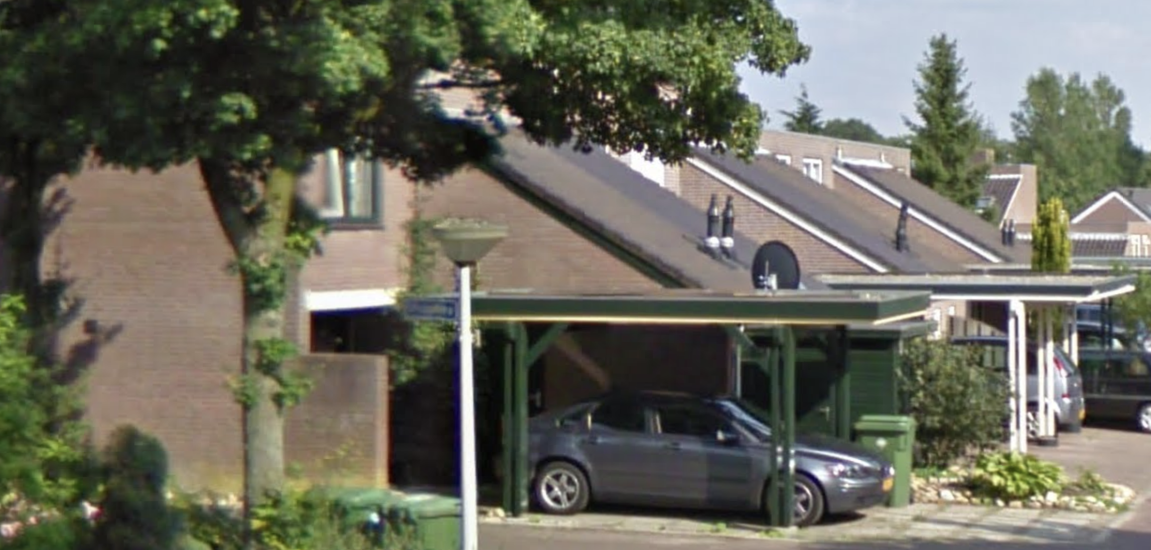
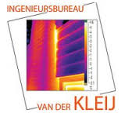
  Informatieavond
  Verduurzamen woningen Type B
  Fluitersmaat
  19 januari 2021

Slide 2
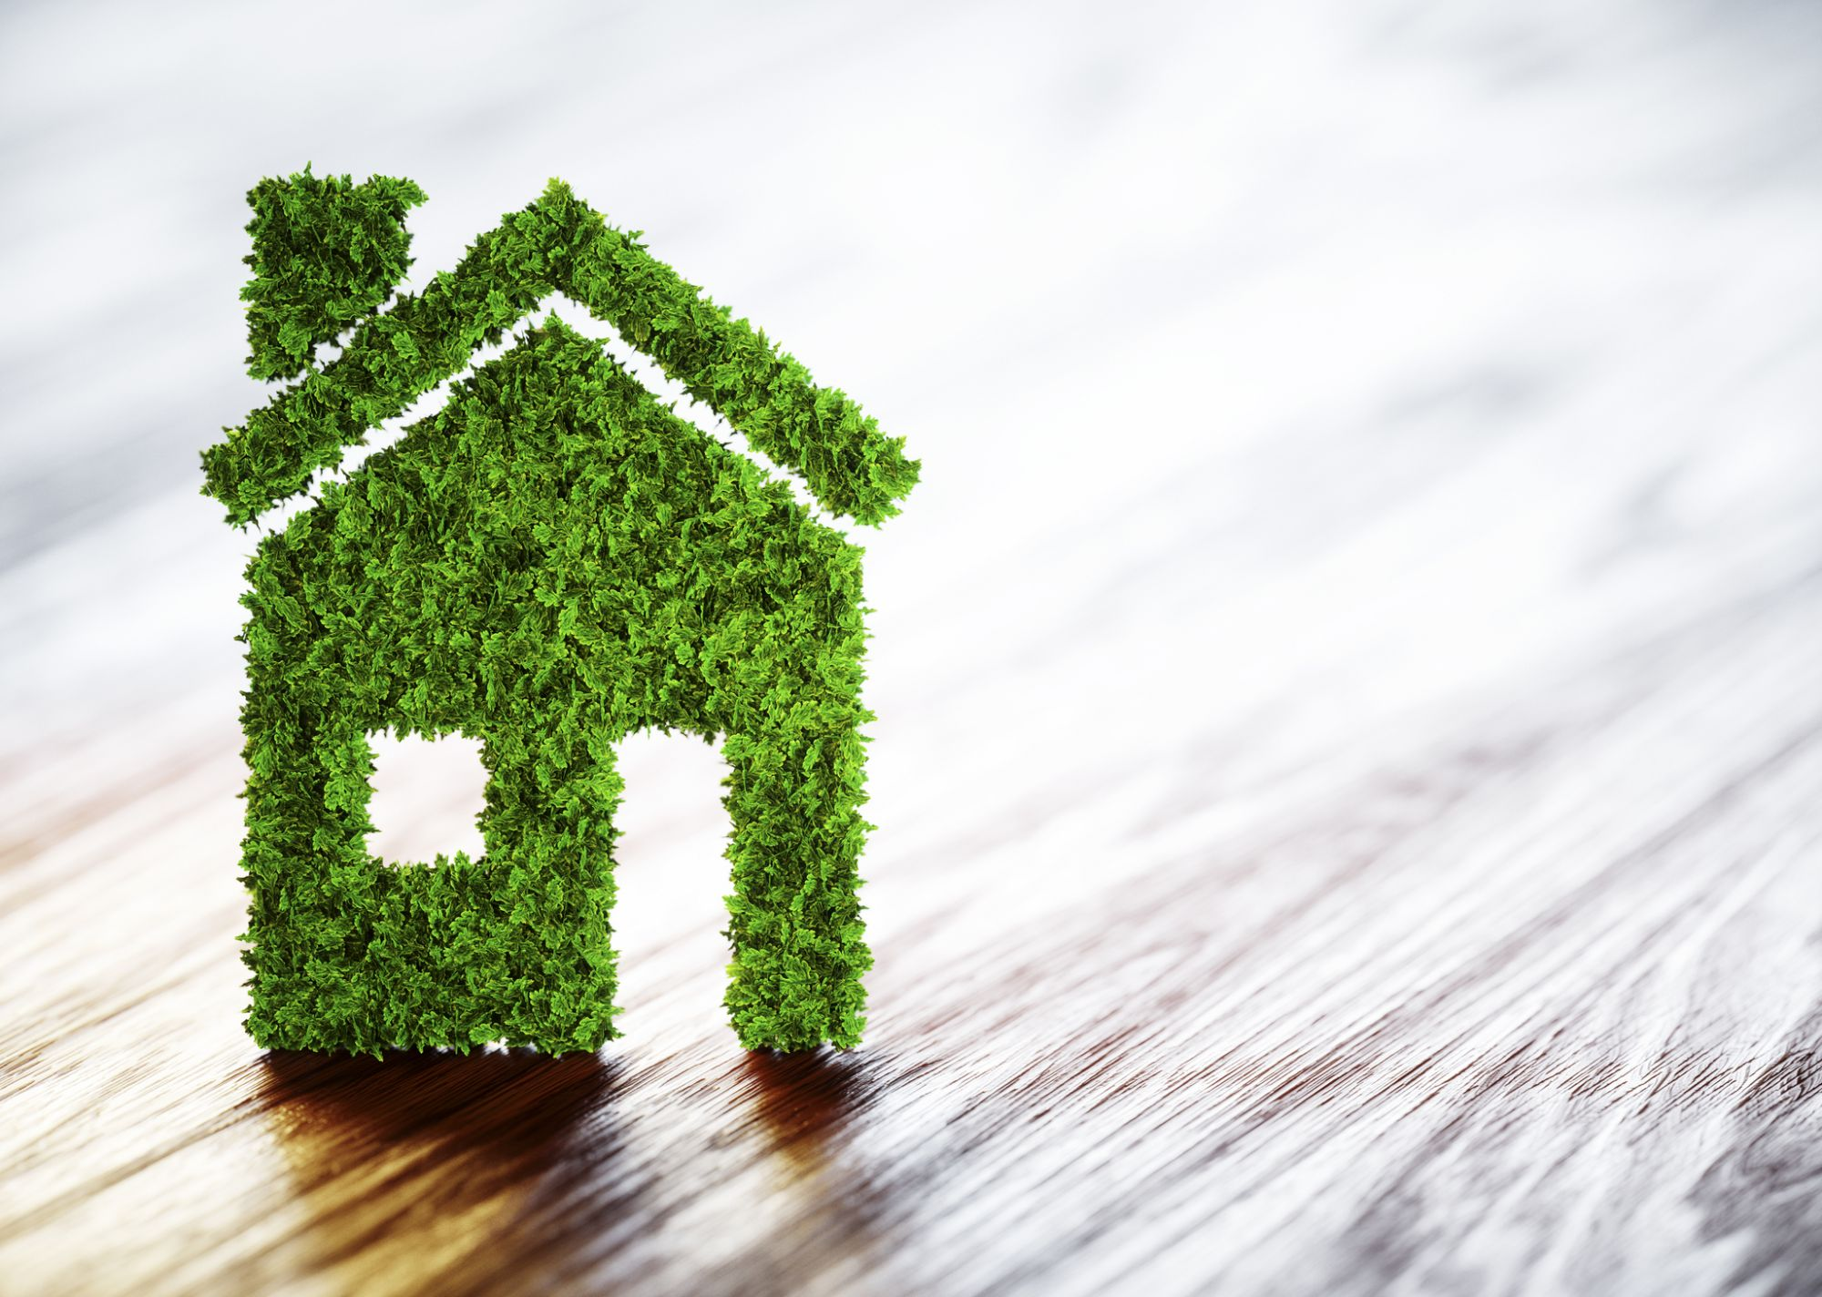
Onderwerpen
  Verduurzamen woningen
Jullie woningen
  Energiehuishouding
  Wensen
  Ongemakken
Ventileren en gezond binnenklimaat
Subsidie
Peter: Isolatie

Slide 3
Jullie wensen
Jullie ongemakken
  Verduurzamen woningen
Meer comfort
Energie besparen zonder grote investeringen
Stap voor stap verduurzamen
Tocht over de vloer
Kou van de ramen
Vocht schimmel en muffe kleren
Slechte ventilatie

Slide 4
  Verbruik
Energie-huishouding

Slide 5
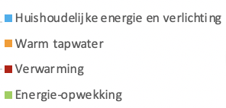
Energie-huishouding
  Door het jaar heen
Met 6 zonnepanelen

Slide 6

Naden en kieren
  Comfort

Slide 7
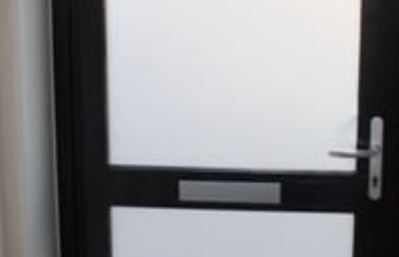
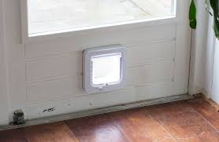
Naden en kieren
  Veel gaten en openingen

Slide 8
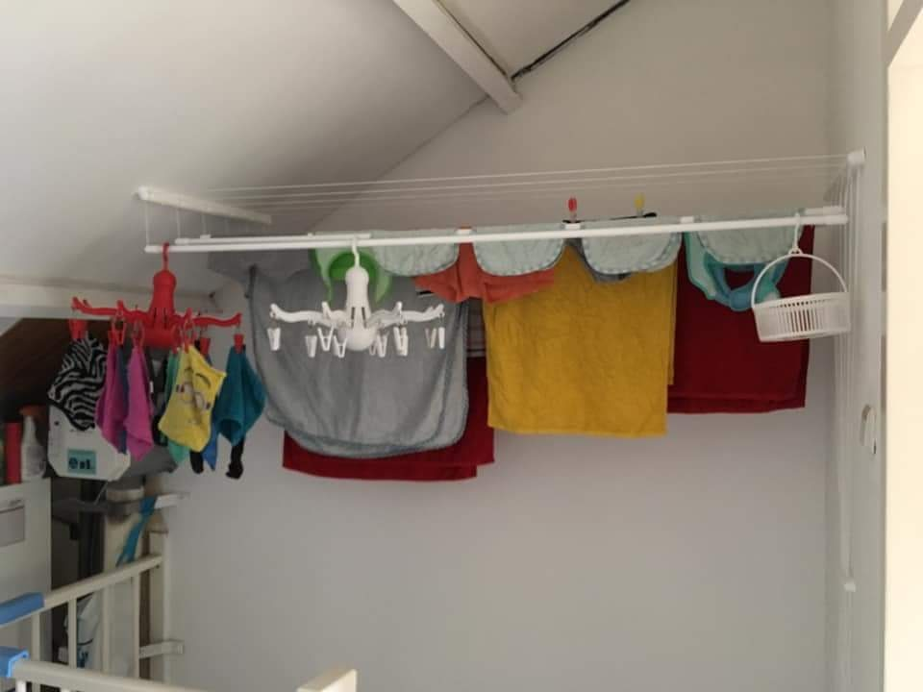
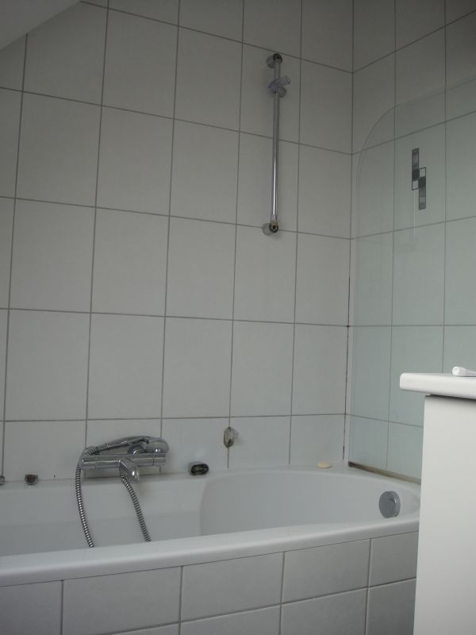
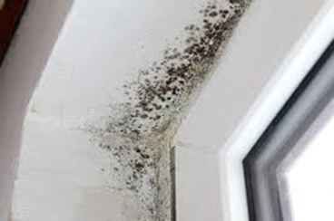
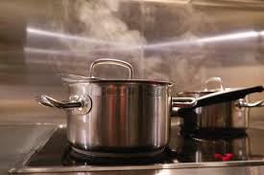

Vocht
  Van douchen, koken, wassen en…..

Slide 9
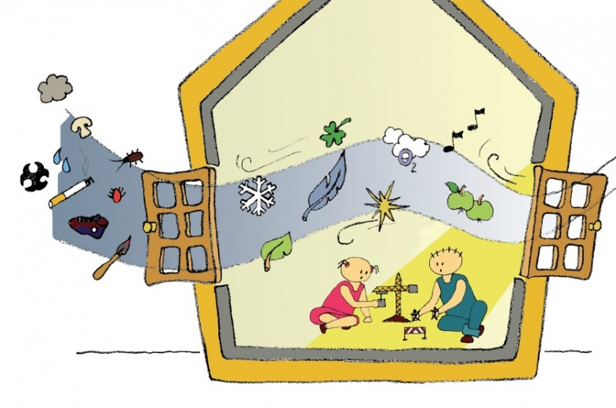
Ventileren
  Natuurlijke ventilatie

Slide 10
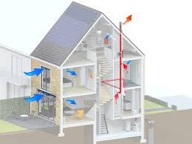
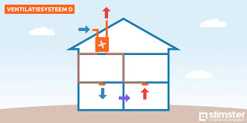
Ventileren
  Ventilatiesyteem
Minder maar betere ventilatie →
  Energiezuinig en
  comfortabeler

Slide 11
Ventileren
  Ventilatie
Roosters boven het glas + centrale afzuiging:
  Roosters boven het glas
  Centrale ventilatiebox
  Afzuiging ‘natte’ ruimten: badkamer, keuken, toilet en wasruimte/bijkeuken
Balansventilatie met WTW:
  Centraal
  Decentraal
  Regeling:
  3-standen schakelaar
  Automatisch met CO2-regeling en vochtsensor

Slide 12
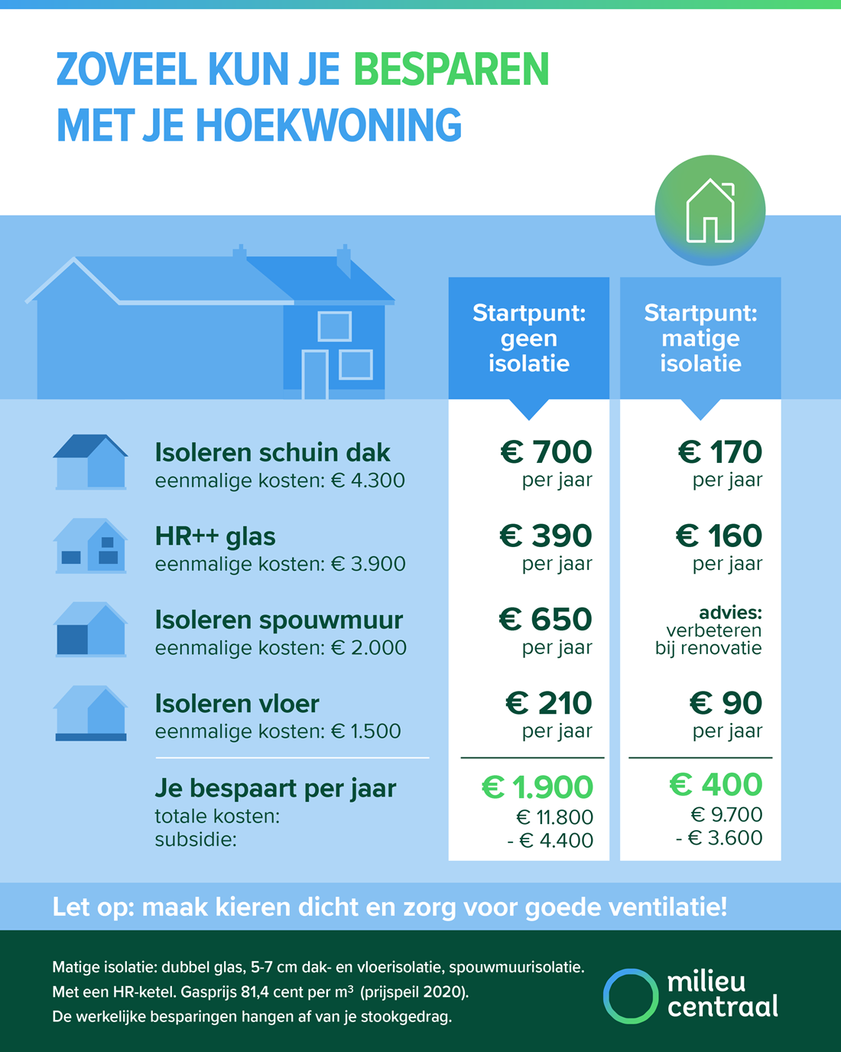
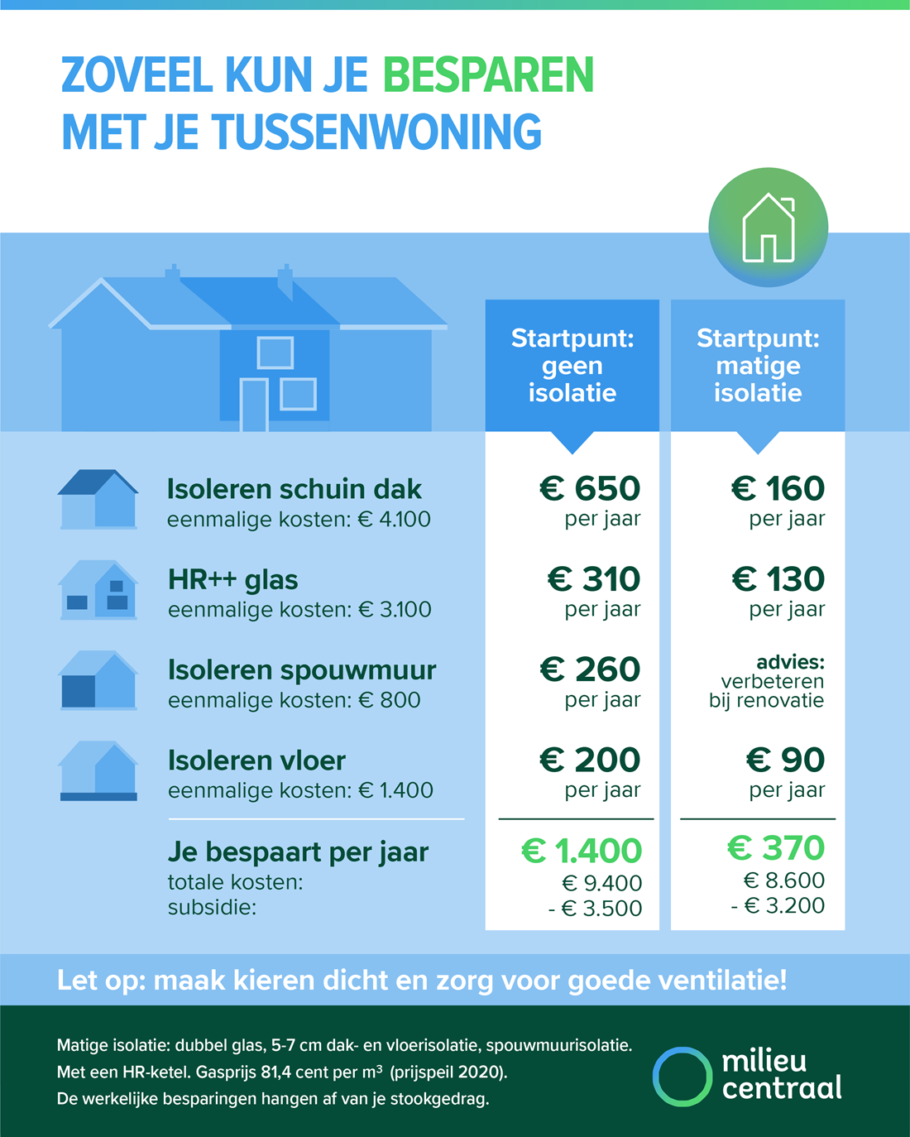
Advies
Isolatie
  Besparing

Slide 13
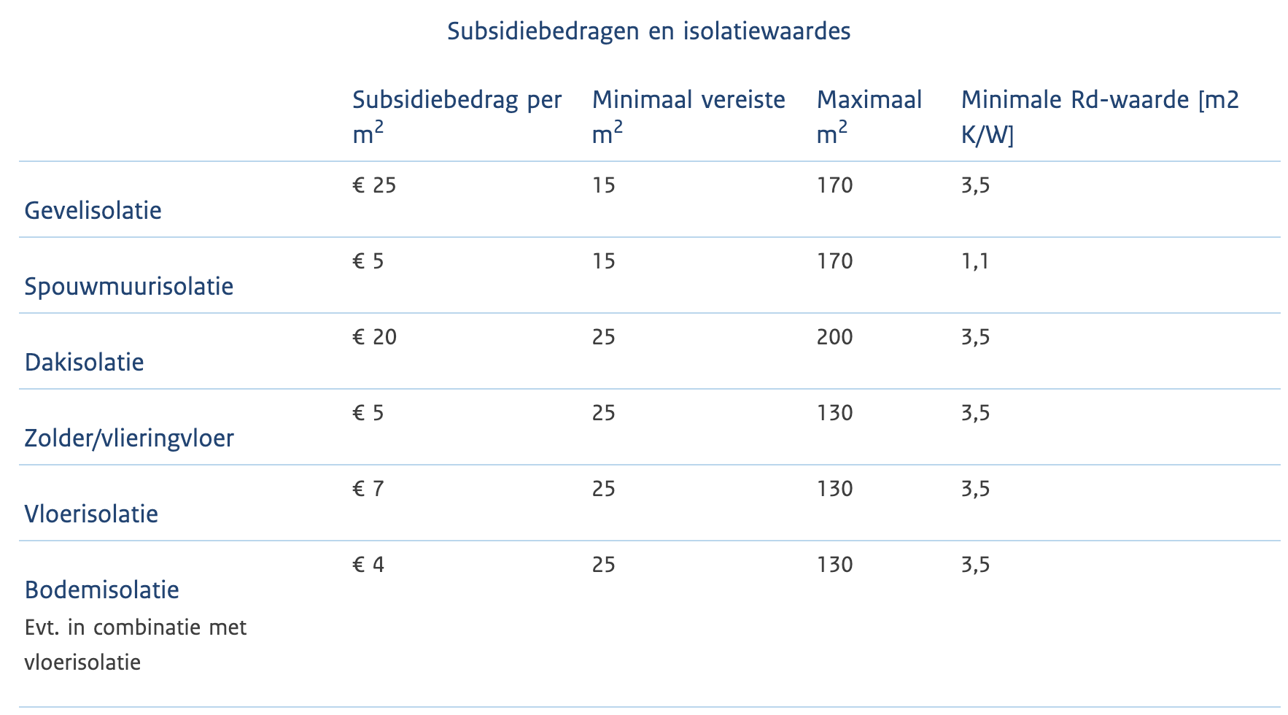
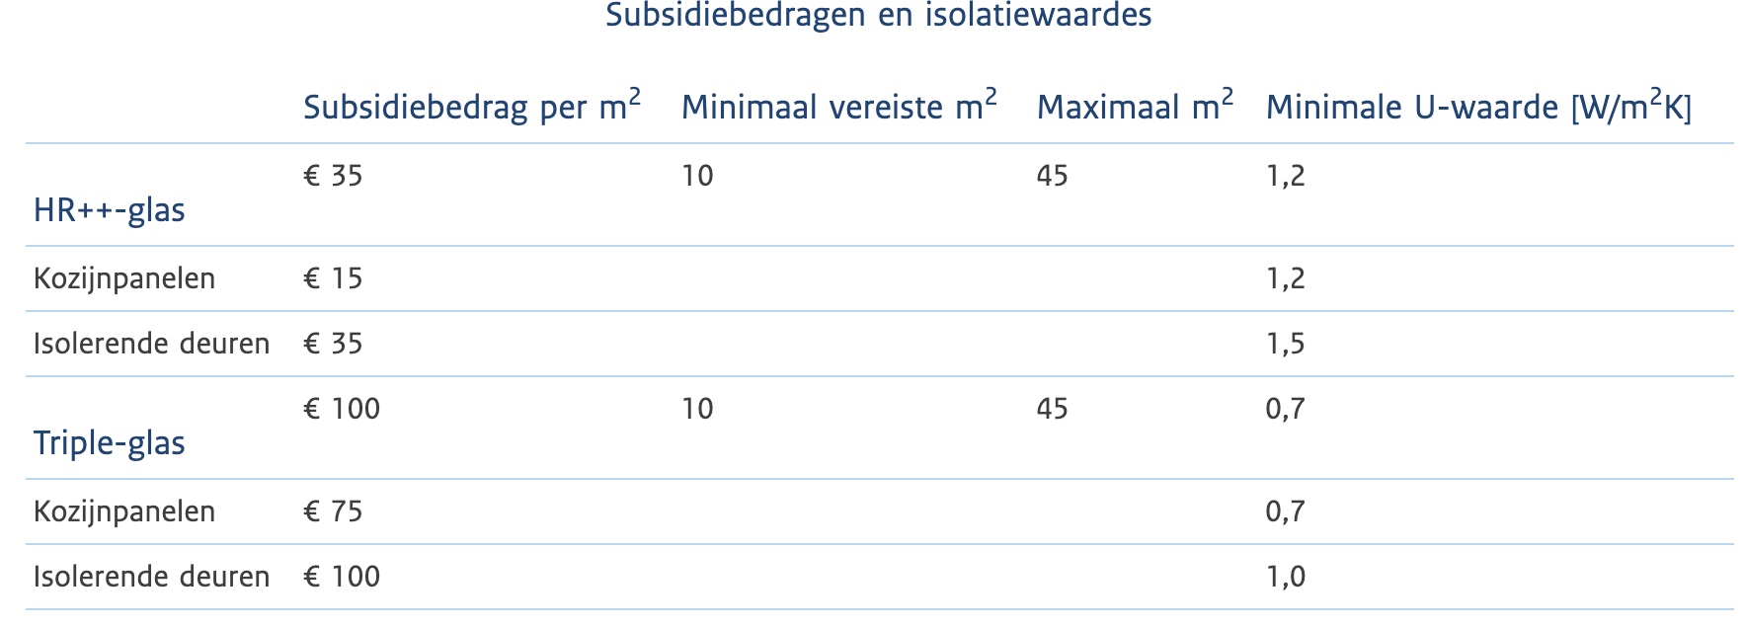
Subsidie vanaf 1-1-1-2021
  Subsidie

Slide 14
Subsidie vanaf 1-1-1-2021
  Subsidie
Warmtepomp: ca. € 2100 / 2800,-
Zonneboiler: € 760,- / 1330,-
https://www.rvo.nl/subsidie-en-financieringswijzer/isde/woningeigenaren

Slide 15
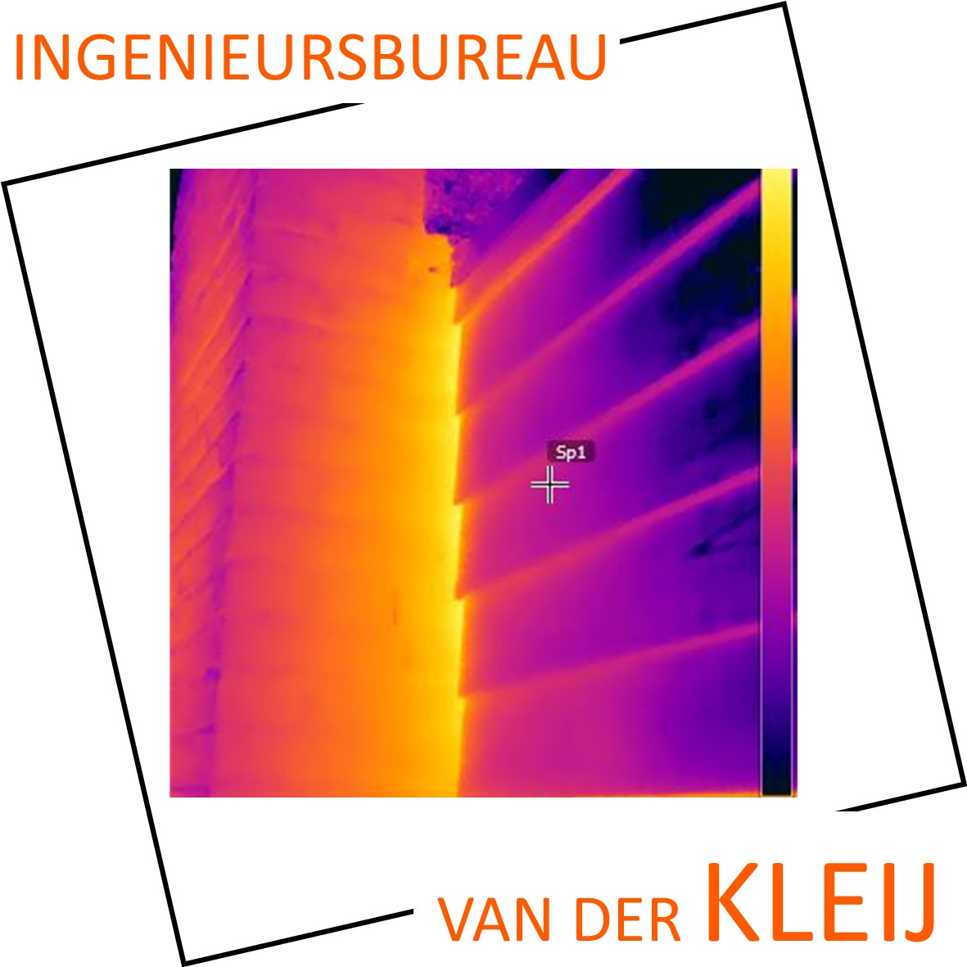
Onderwerpen:
Het isoleren van de spouw
Kwaliteit van de voegen
Buitenplafond bij voordeur
Vervangen van glas
Koudebruggen en schimmel
Waterzijdig inregelen
Isolatie en tochtwering (luchtdichting)

Slide 16
1. Spouwmuurisolatie:
Geconstateerd:
Spouw 80 mm
Glaswol 40 mm
Isolatie ligt deels tegen buitenspouwblad
Speciebaarden

Slide 17
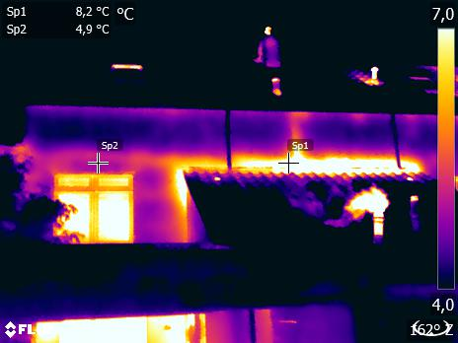
1. Spouwmuurisolatie:
Kan het?:
Overlegd met Comfort Company:
Met het schuim wordt het glaswol op zijn plaats gedrukt
Speciebaarden lijken niet de hele spouw te vullen
De betonlateien vormen koudebruggen

Slide 18
1. Spouwmuurisolatie:
Kan het?:
Volgens de Comfort Company kan het zonder problemen
Mijn advies daarbij:
Vochtgehalte in de woning laag houden
Ventilatie op orde brengen
Voegwerk goed

Slide 19
2. Voegwerk:
Het voegwerk is matig tot slecht
Probleem:
Vochtige buitenmuur = kouder
Vorstschade stenen mogelijk
Risico vochtdoorslag bij na-isoleren spouw groter

Slide 20
2. Voegwerk:
Het voegwerk is matig tot slecht
Probleem:
Vochtige buitenmuur = kouder
Vorstschade stenen mogelijk
Risico vochtdoorslag bij na-isoleren spouw groter
Oplossing:
Voegwerk vervangen

Slide 21
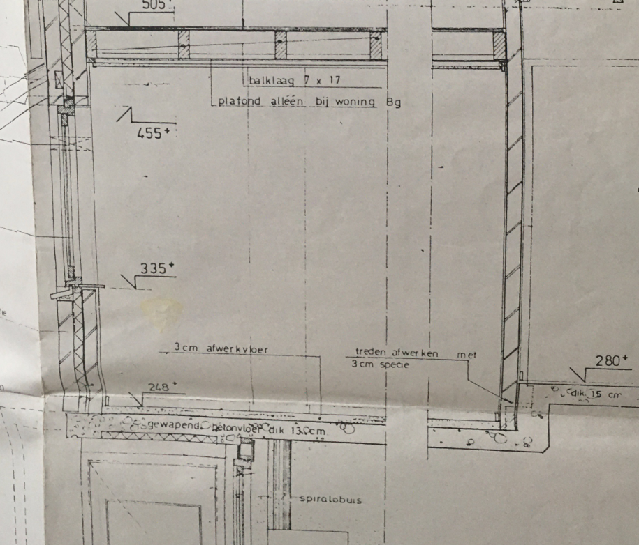
3. Buitenplafond bij voordeur:

Slide 22
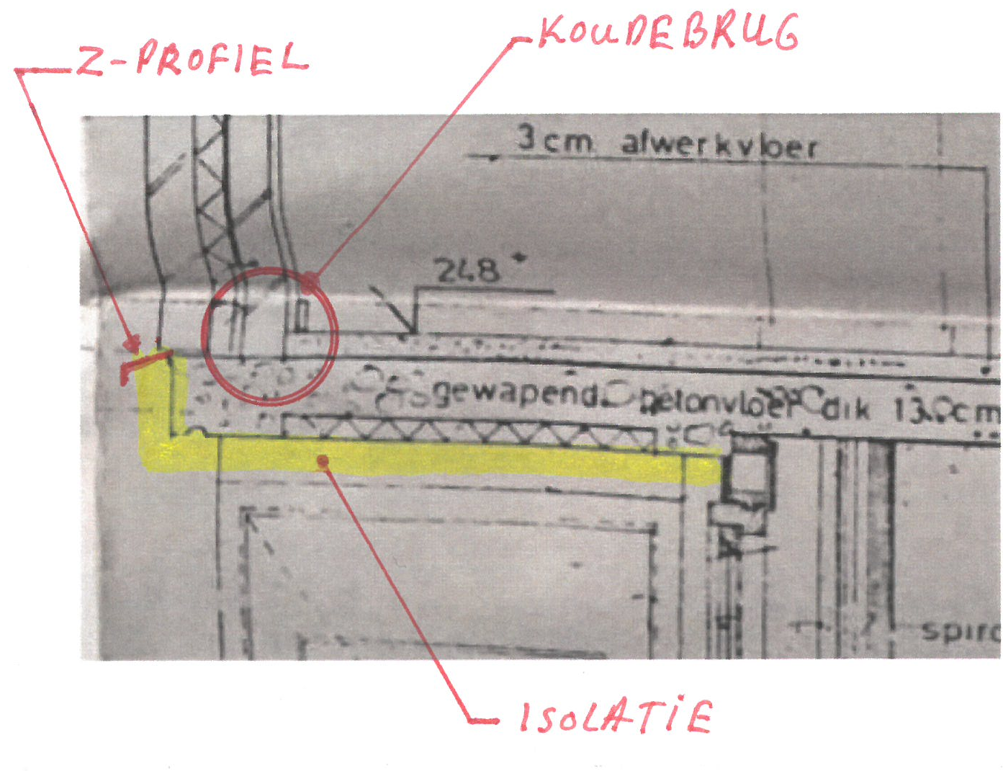
3. Buitenplafond bij voordeur :
koudebrug
z-profiel
Isolatie afgewerkt met b.v. Rockpanel
Afgedekt met een waterslag/z-profiel
Koudebrug is beperkt probleem, eventueel foamglas aanbrengen
Aanvullend eventueel de vloer afwerken met Fermacell Estrich elementen
isolatie

Slide 23
4. Vervangen glas:
Mogelijkheden:
HR++ in bestaande kozijnen
HR++ in nieuwe kozijnen
Tripleglas in nieuwe kozijnen
Ventilatieroosters?

Slide 24
4. Vervangen glas:
Enkel glas U = 5,0
Oud isoglas U = 3,0
HR++ U = 1,6 – 1,0
Tripleglas U = 0,6

Slide 25
4. Vervangen glas:
HR++, aandachtspunten:
U = 1,2 bij spouw 13 mm
U = 1,1 bij spouw 15-20 mm
Glas met U=1,0
Opdekglaslatten bestaande ramen
Tochtwering draaiende delen
Sluitwerk ‘knevelend’ afstellen
Tochtdichting rond de kozijnen

Slide 26
4. Vervangen glas:
Triple glas, comfortabel door minder koudestraling
Aandachtspunten :
Minimaal draaiende delen vervangen
U = 0,6
Minder licht en minder zon
Glas is niet langer het koudste vlak! Risico schimmel
Oplossing: klein bestaand ruitje laten zitten als ‘vochtvreter’

Slide 27
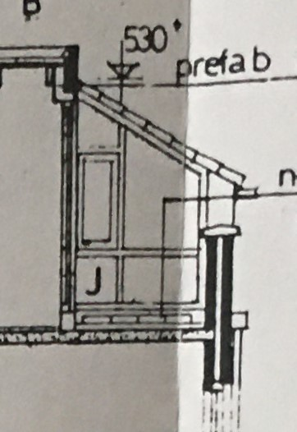
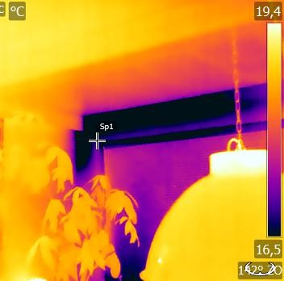
5. Balkon
koudebrug
koudebrug

Slide 28
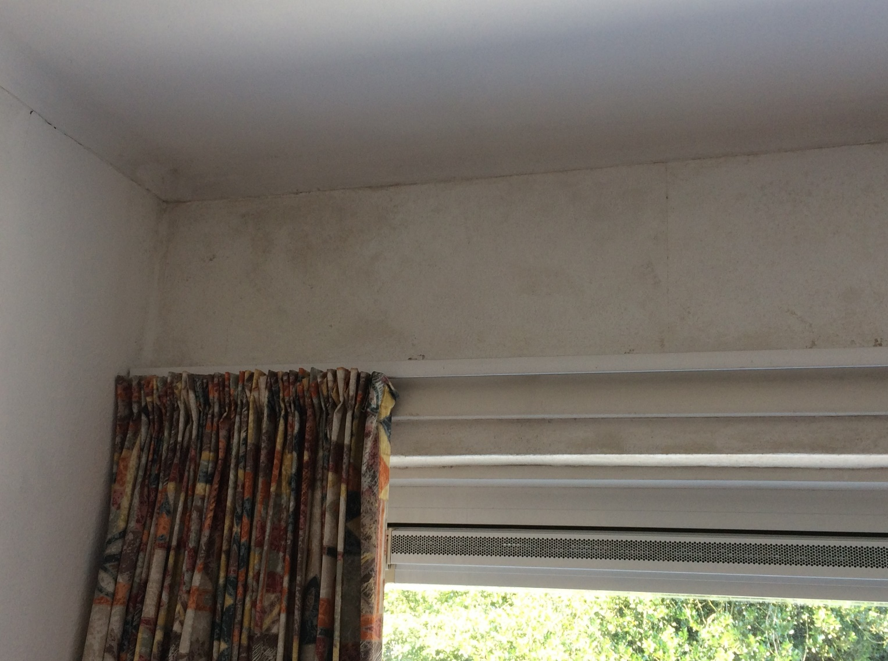
5. Koudebruggen en schimmel

Slide 29
5. Oorzaken schimmel:
Teveel vocht
Te koude oppervlakken

Slide 30
5. Oorzaken schimmel:
Teveel vocht:
  Vochtproductie beperken:
    Geen was binnen drogen
    Vocht afzuigen waar het geproduceerd wordt (b.v. afzuigkap)

Slide 31
5. Oorzaken schimmel:
Teveel vocht:
  Vochtproductie beperken:
    Geen was binnen drogen
    Vocht afzuigen waar het geproduceerd wordt (b.v. afzuigkap)
  Ventileren, d.w.z.:
    Continue
    Gecontroleerd
    Afzuiging in ‘natte ruimten’ (badkamer, keuken, toilet, wasruimte)
    Luchttoevoer in de verblijfsruimten (leefruimten)

Slide 32
5. Oorzaken schimmel:
Teveel vocht:
  Vochtproductie beperken:
    Geen was binnen drogen
    Vocht afzuigen waar het geproduceerd wordt (b.v. afzuigkap)
  Ventileren, d.w.z.:
    Continue
    Gecontroleerd
    Afzuiging in ‘natte ruimten’ (badkamer, keuken, toilet, wasruimte)
    Luchttoevoer in de verblijfsruimten (leefruimten)
  Bouwkundig:
    Gelijkmatig verwarmen/compartimenteren
    Koudebruggen vermijden of isoleren
    Eén slecht isolerend ruitje als ‘vochtvreter’

Slide 33
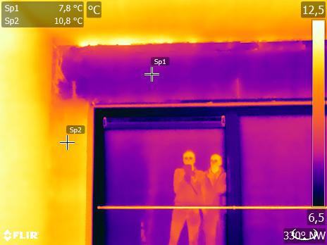
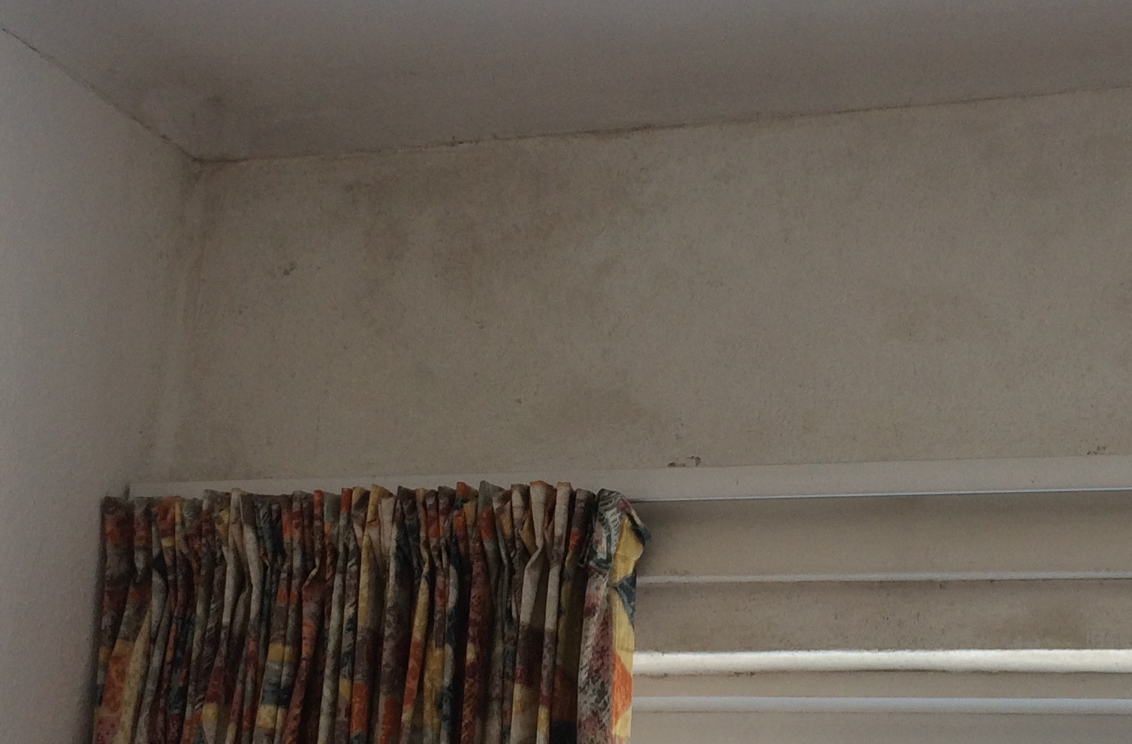
5. Schimmel door koudebrug (= onvoldoende geïsoleerd detail):

Slide 34
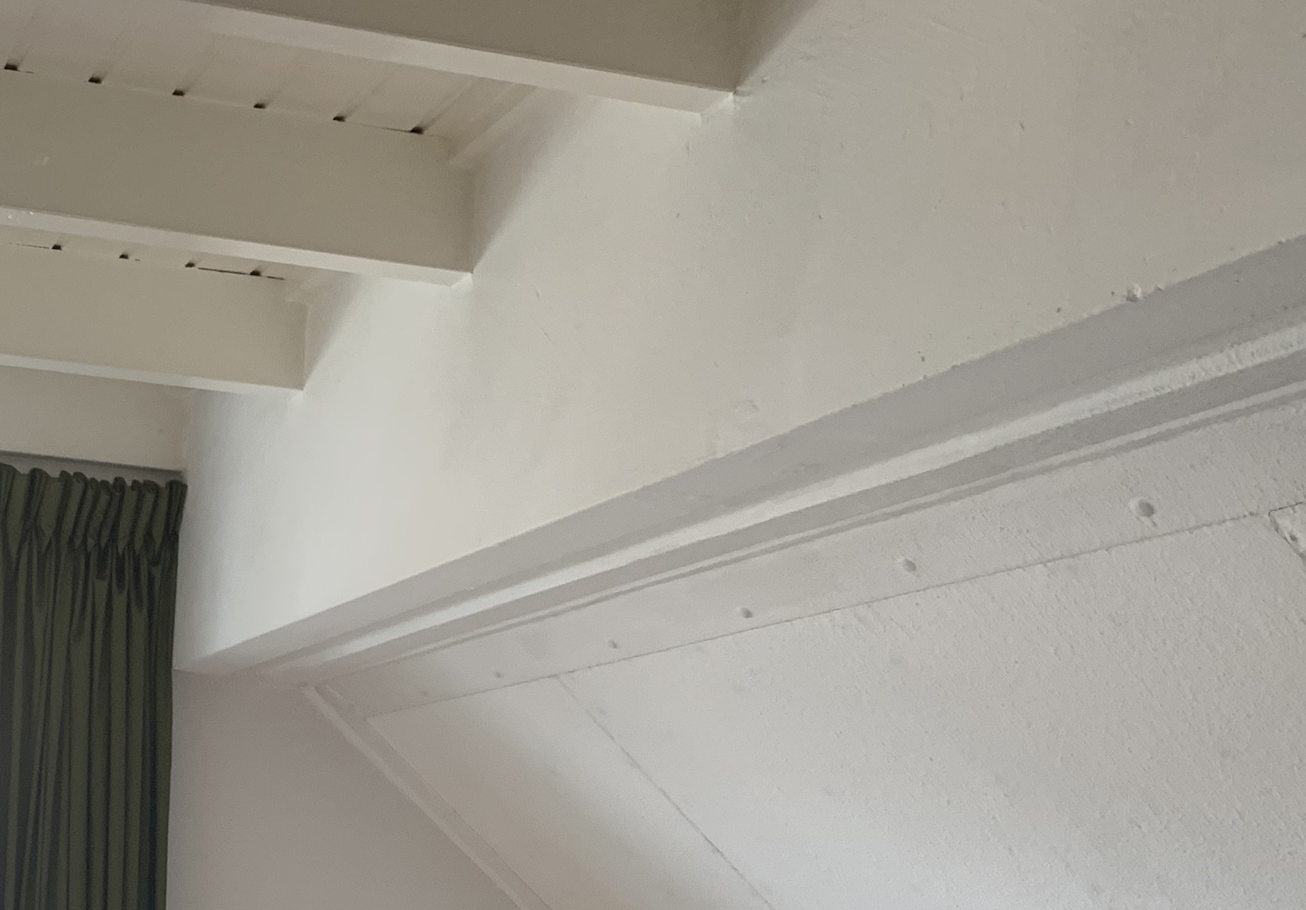
5. Schimmel door koudebrug

Slide 35
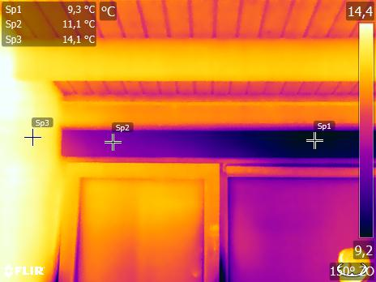
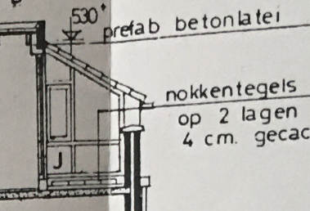
5. Schimmel door koudebrug

Slide 36
6. Waterzijdig inregelen
Uitleg waterzijdig inregelen:
https://www.youtube.com/watch?v=WfytTzfl8TE

Slide 37
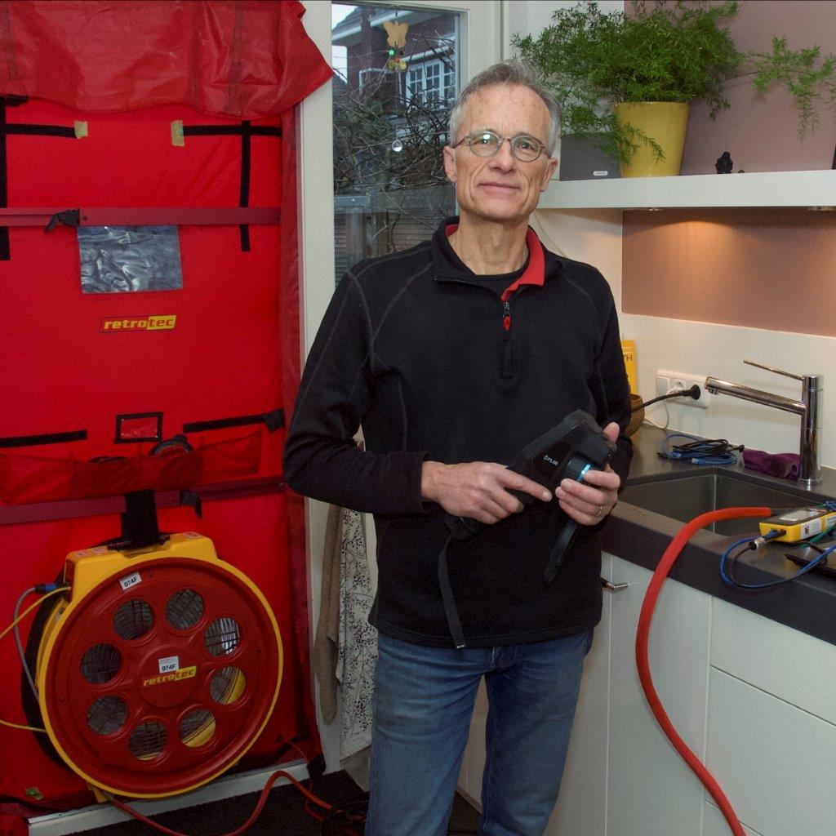
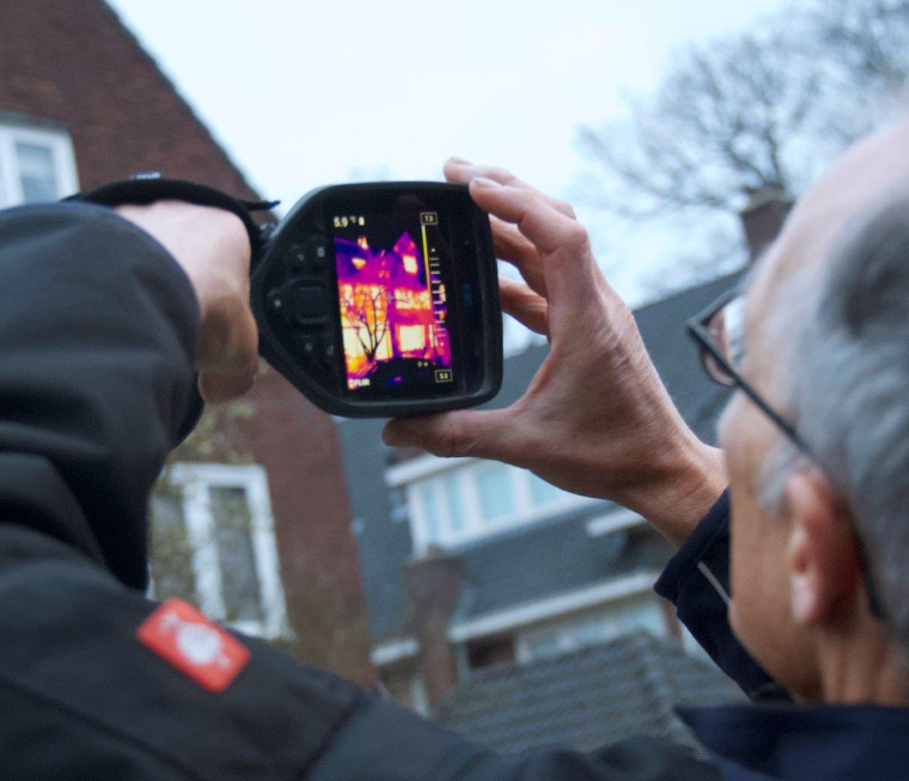
7. Isolatie en tochtwering
Hierover valt veel te vertellen.
Hierop wil ik ingaan in de workshops
Aanvullend onderzoek en advies is mogelijk

Slide 38
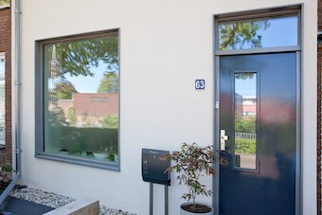
En nu uw huis?
Uitbreiding van uw woning?
Wij helpen u graag!
www.lbs63.nl
info@lbs63.n
024-3554624
Bezoek ons 0-op-de-meter demohuis
Landbouwstraat 63
6532 VP Nijmegen
(op afspraak)

Slide 39
Advies
Installaties
Energiezuinig ventilatiesysteem
CO2 en vochtgestuurd
Veel minder maar betere ventilatie!
Energiezuinig
Type ventilatiesysteem:
Mechanische ventilatie
→ geïsoleerde roosters in ramen
Balansventilatie
→ juist geen roosters in ramen
→ met warmteterugwinning
→ en koeling in de zomer

Slide 40
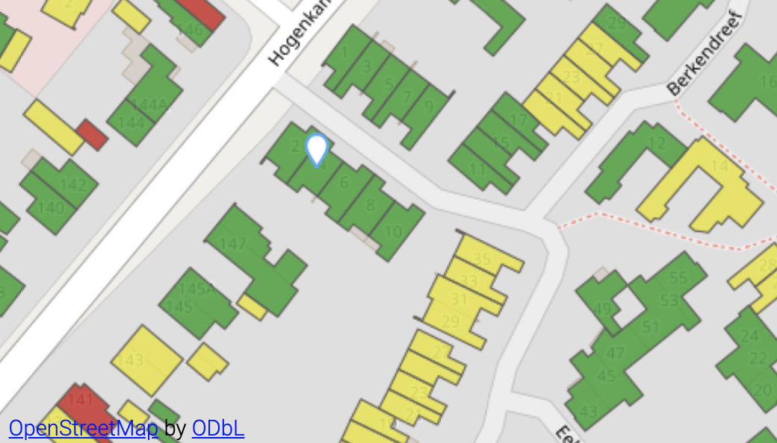
Zonne-energie
Dakpotentieel
Bron: www.zonatlas.nl

Slide 41
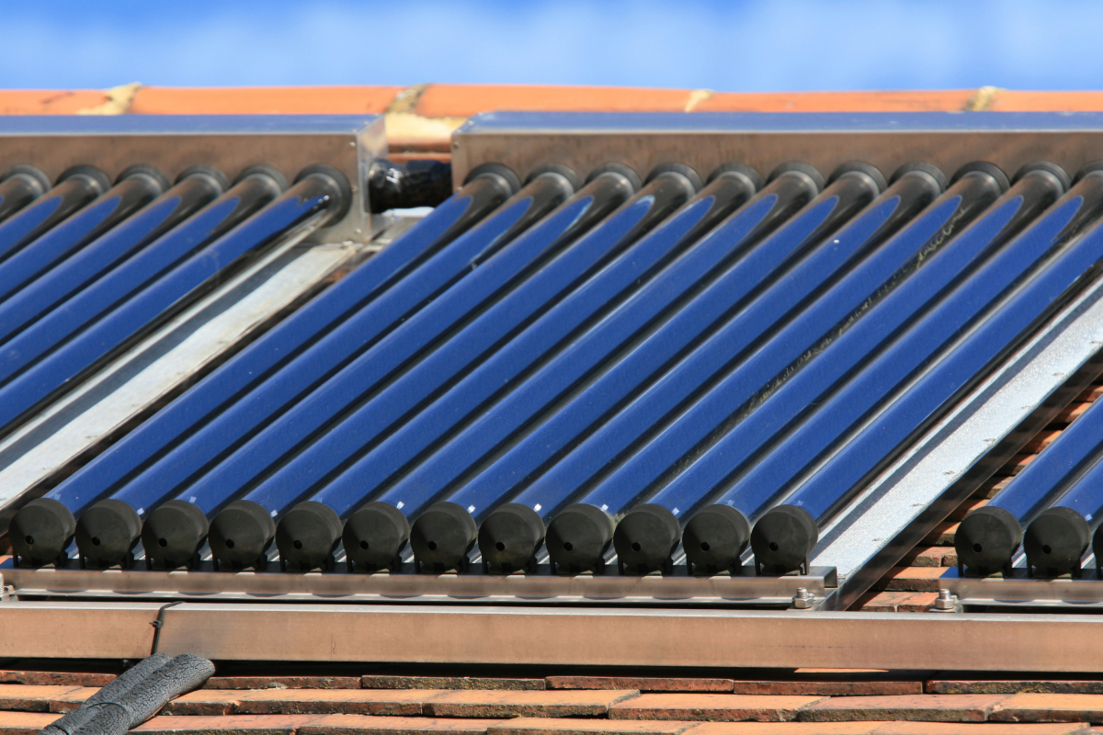
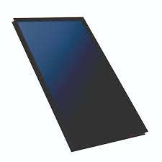
Zonne-energie
Collectoren / heatpipes / zonneboiler
Verwarmen water in boiler
Minder schaduwgevoelig dan zonnepaneel
Opbrengst per m2 is hoger dan zonnepaneel

Slide 42
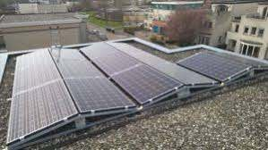
Advies
Zonne-energie
Zonne-energie: PV of PV-T
Zonnepanelen
Wekken elektriciteit op
Gevoelig voor schaduw
Op hellend of plat dak
PV-T
Collector en zonnepaneel ineen
Meer zonne-energie per m2
Relatief duur
Thermische opbrengst voor verschillende doeleinden
Vaak als bron voor warmtepomp

Slide 43
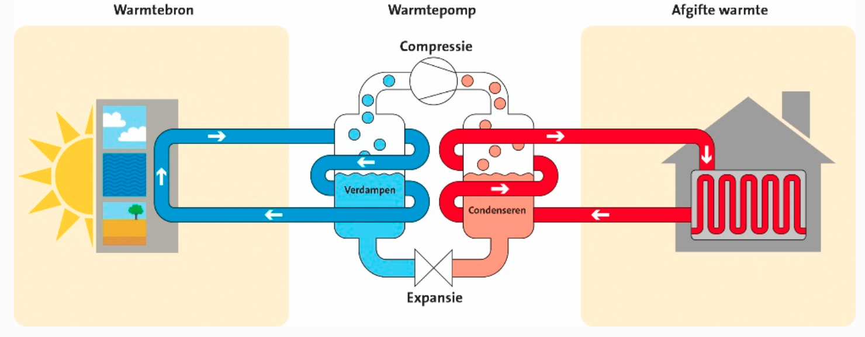
Installaties
Warmtepomp
Warmtepomp haalt warmte uit lucht, bodem of water
Dat kost elektriciteit
Rendement hoog bij lage temperaturen
Rendement laag bij hoge temperaturen
Boiler voor warm tapwater

Slide 44
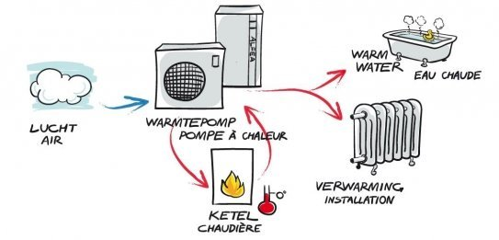
Advies
Installaties
Hybride Warmtepomp
Bron is meestal lucht
Warmtepomp alleen als buitencondities goed zijn
Besparing ca. 30-50% gasverbruik
Kost ook elektriciteit

